Slide 1

Comunidad Fedora
¿Quien hace Fedora?
Presentado por:
Fedora Argentina

Slide 2
Temas del día
Roles
Comunicacion
Embajadores
Involucrandose

Slide 3
Roles

Slide 4




Valores Principales
Amigos:
representa la fuerza de nuestra comunidad
Libertad:
representa dedicación al software libre y a los contenidos abiertos
Primero:
representa nuestro compromiso con la innovación
Características: representa nuestra dedicación a la excelencia

Slide 5
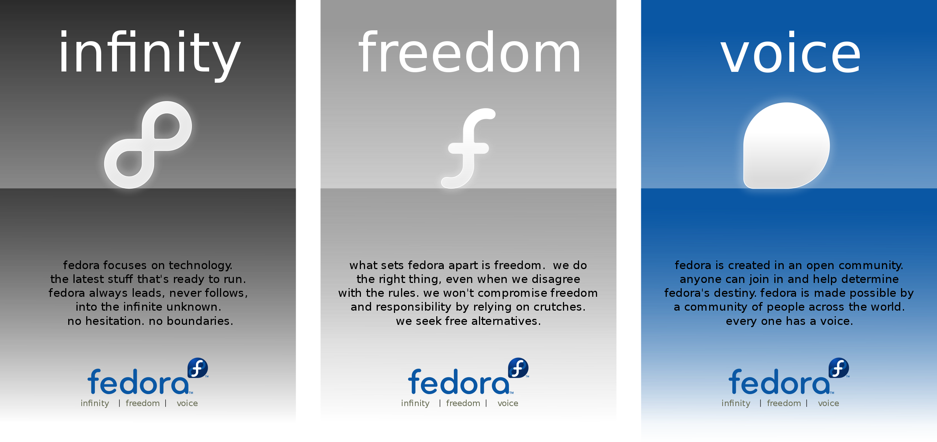
Valores Principales

Slide 6






Roles
Escritor de Contenido
Diseñador
Desarrolador
Relaciones Públicas
Traductor
Desarrollador Web o SA

Slide 7
















Subproyectos
Embajadores
LiveCDs
Arte
Documentación
Bug Triage
Internacionalización
Eventos
Localización
389 Servidor de Directorio
Empaquetado
Marketing
Testing
Planeta Fedora
Sitio Web
Infraestructura
Juegos

Slide 8
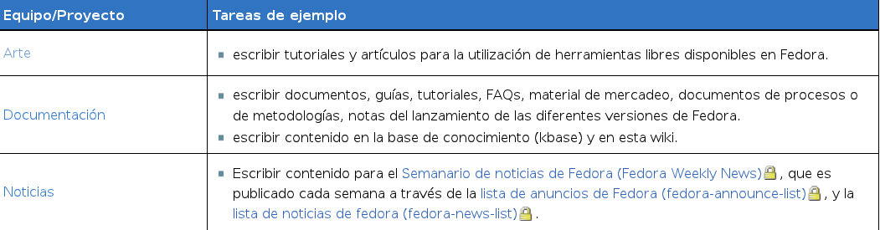
Escritor de Contenido

Slide 9
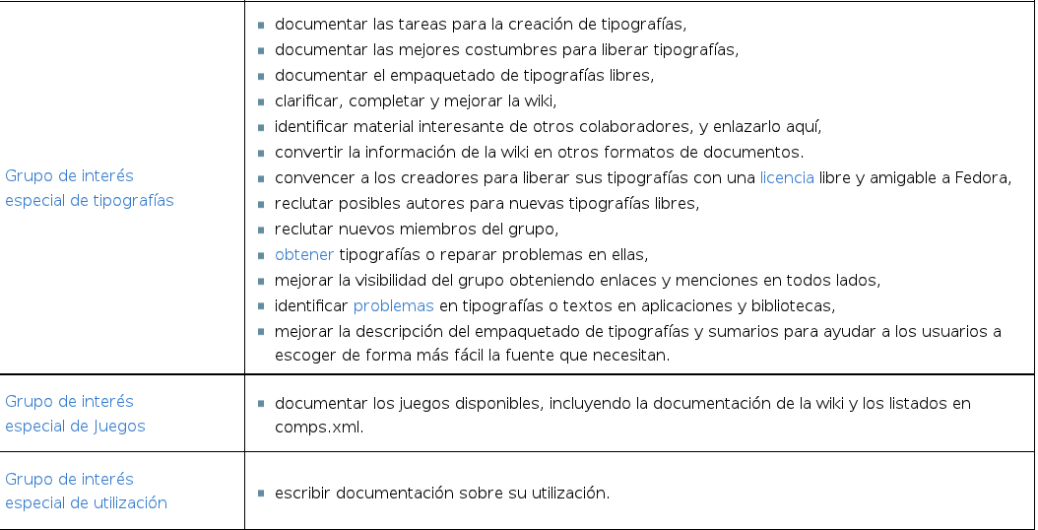
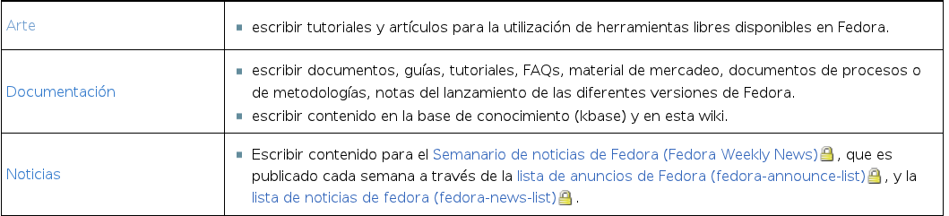
Escritor de Contenido

Slide 10
Diseñador

Slide 11
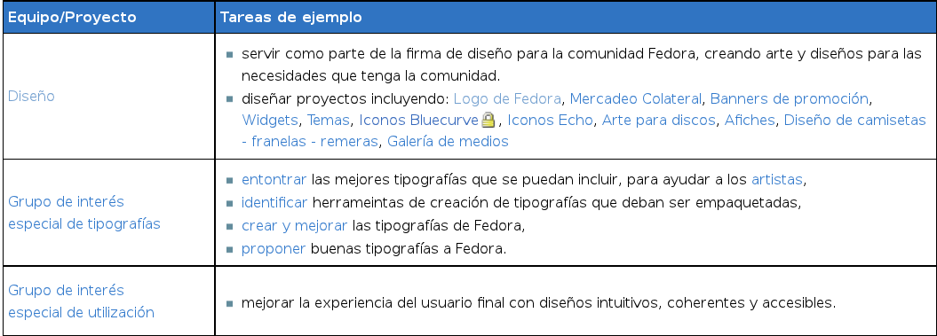
Diseñador

Slide 12
Desarrolador

Slide 13
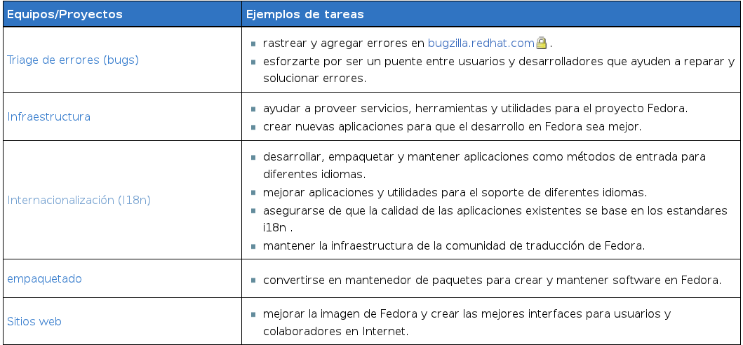
Desarrolador

Slide 14
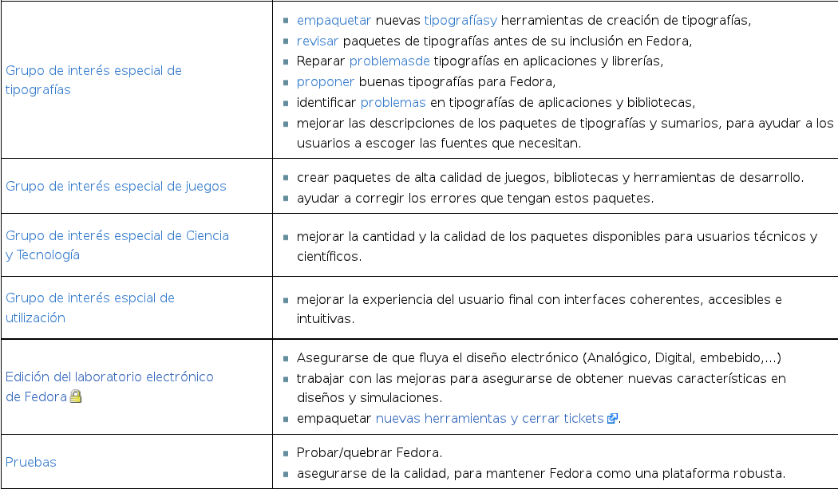
Desarrolador

Slide 15
Relaciones Publicas

Slide 16
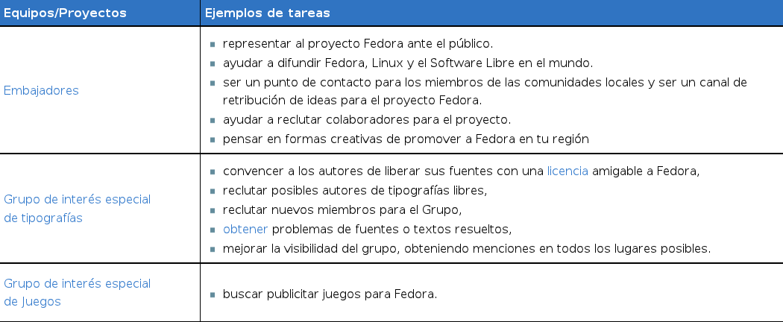
Relaciones Publicas

Slide 17
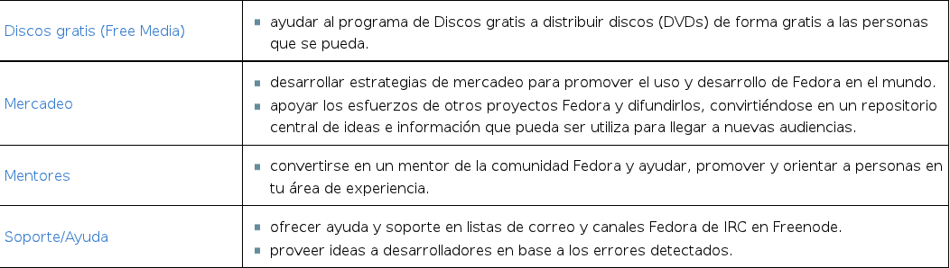
Relaciones Publicas

Slide 18
Traductor

Slide 19
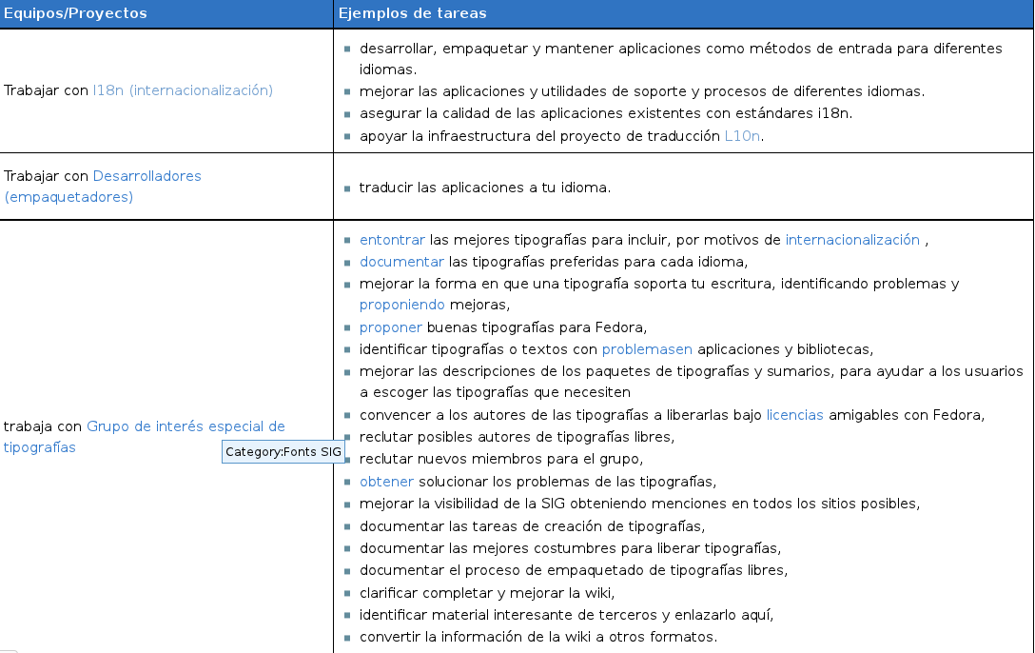
Traductor

Slide 20

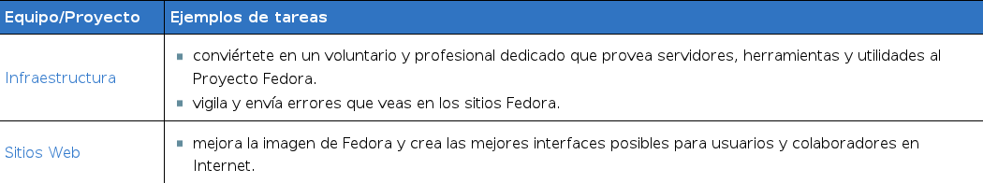
Desarrolador Web o Admin.

Slide 21
Comunicacion

Slide 22
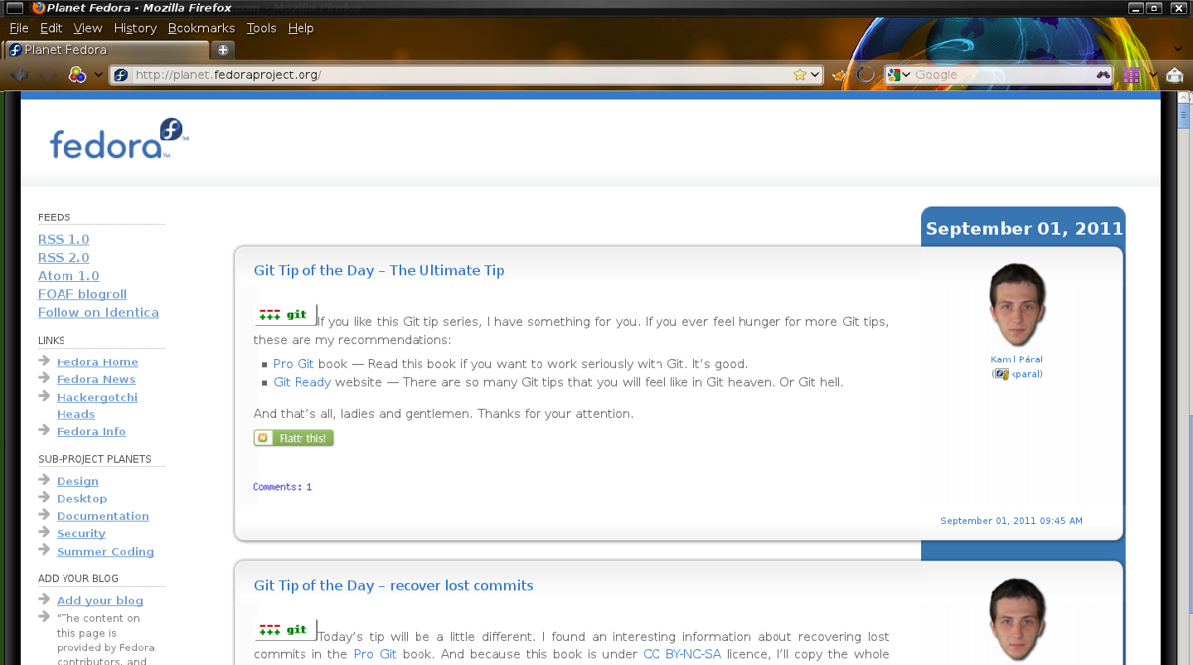
Planeta Fedora

Slide 23
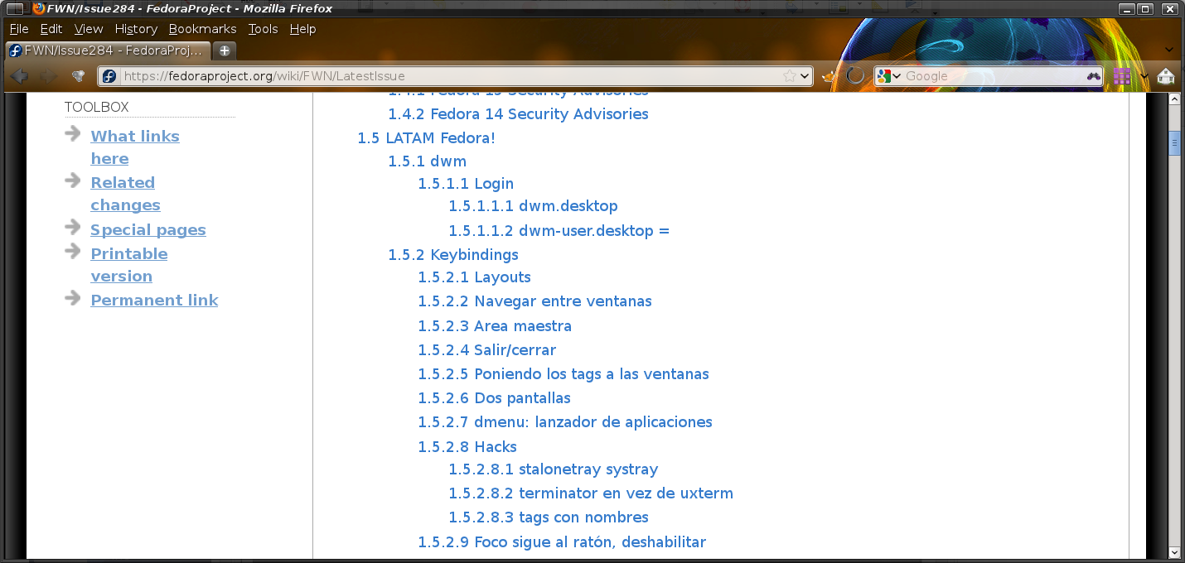
FWN

Slide 24
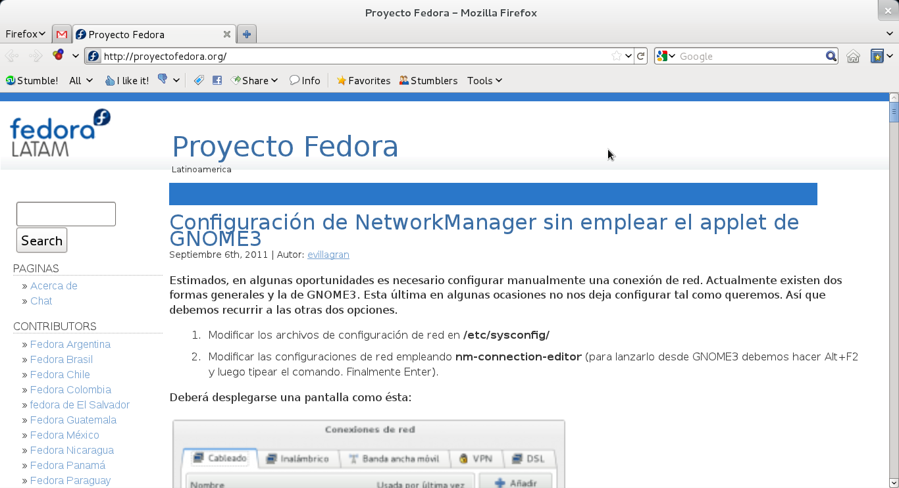
ProyectoFedora.org

Slide 25

Argentina.proyectoFedora.org

Slide 26
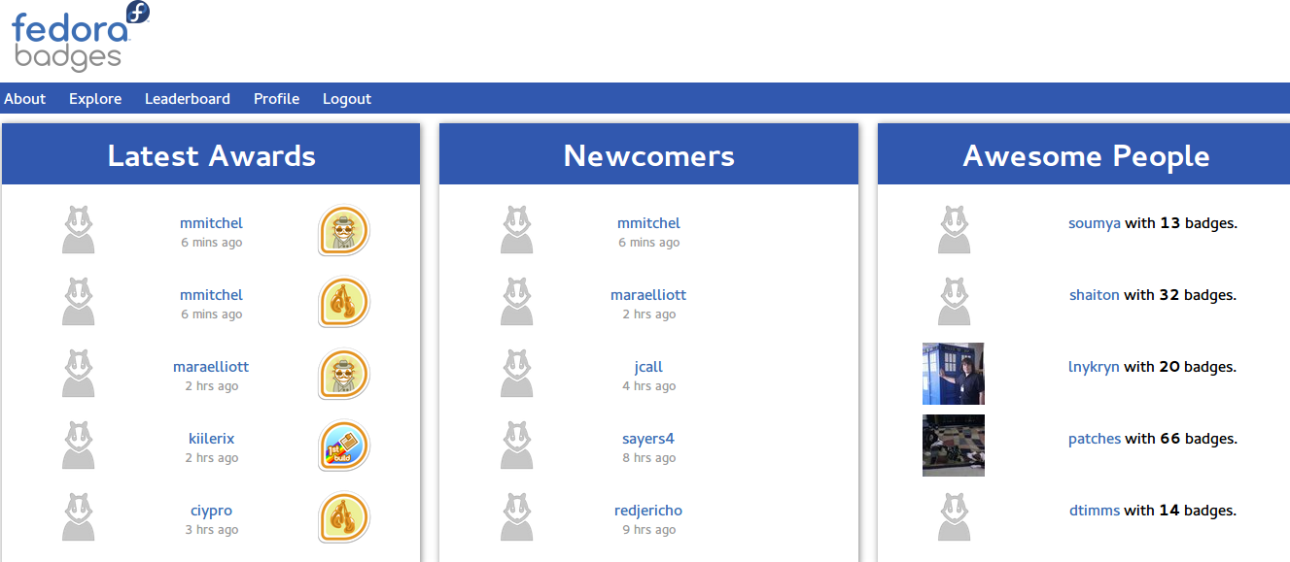
Fedora Badges

Slide 27
IRC
Estamos en Freenode! (irc.freenode.netpuerto 6667)
Canales:
#fedora.ar
#fedora-latam
#fedora
Canales para cada subproyecto: #fedora-admin #fedora-ambassadors ...

Slide 28
Listas de correo
En castellano:
Usuarios Fedora:
http://proyectofedora.org/mailman/listinfo/usuarios_proyectofedora.org
En inglés:
Users:
https://admin.fedoraproject.org/mailman/listinfo/users
Announce:
https://admin.fedoraproject.org/mailman/listinfo/announce
KDE:
https://admin.fedoraproject.org/mailman/listinfo/kde
Más: http://fedoraproject.org/wiki/Communicating_and_getting_help#User_Mailing_Lists

Slide 29
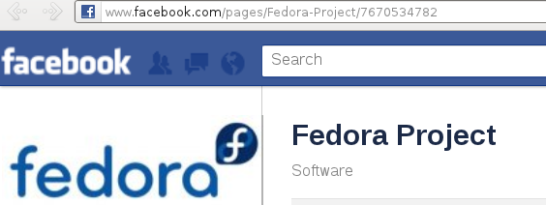
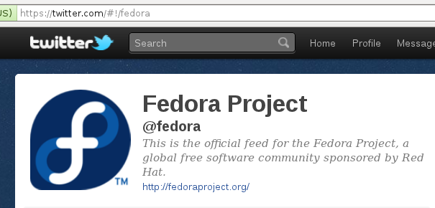
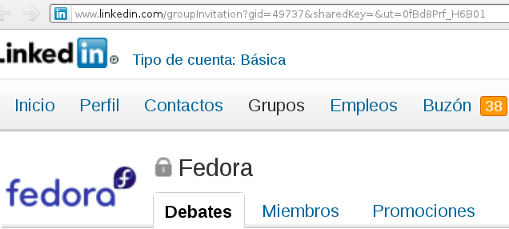
Redes Sociales

Slide 30
Embajadores

Slide 31
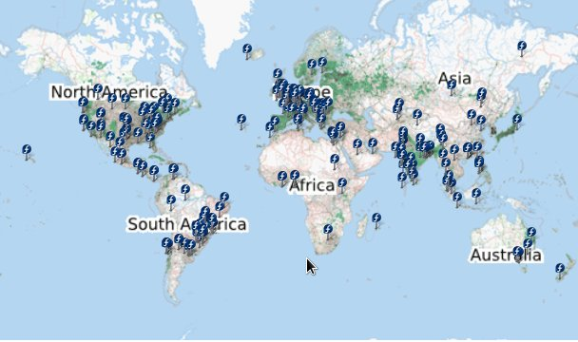
Embajadores en el Mundo

Slide 32
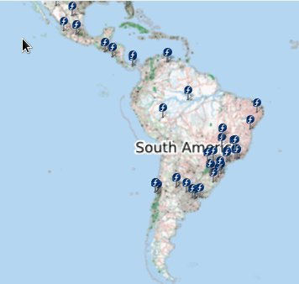
Embajadores en LATAM

Slide 33
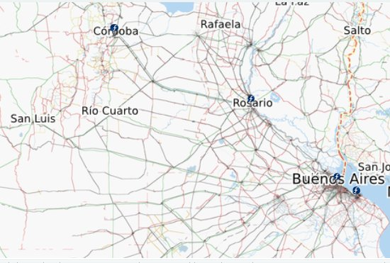
Embajadores en Argentina

Slide 34
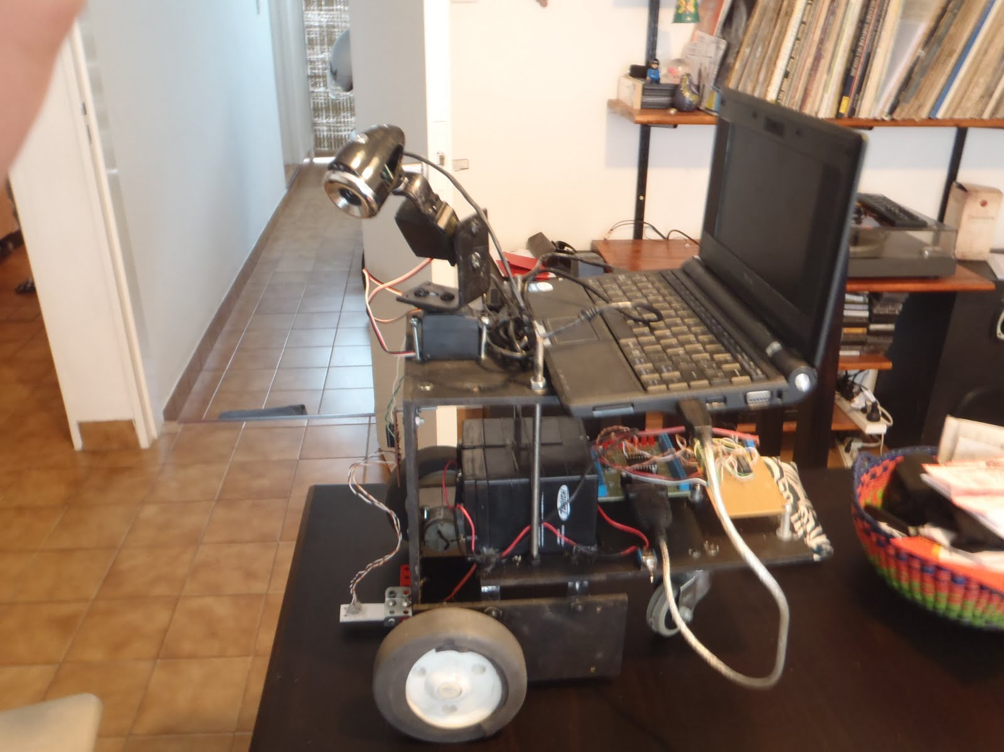
Ícaro
ICARO es un software desarrollado por ValentÍn Basel (Fedora Ambassador) con la intención de acercar de una manera trasparente al usuario los fundamentos de la programación (iteraciones, repeticiones, recursividad, etc) aplicados a un contexto físico como puede ser un robot o cualquier sistema de automatización.
Http://sistema-icaro.blogspot.com/

Slide 35
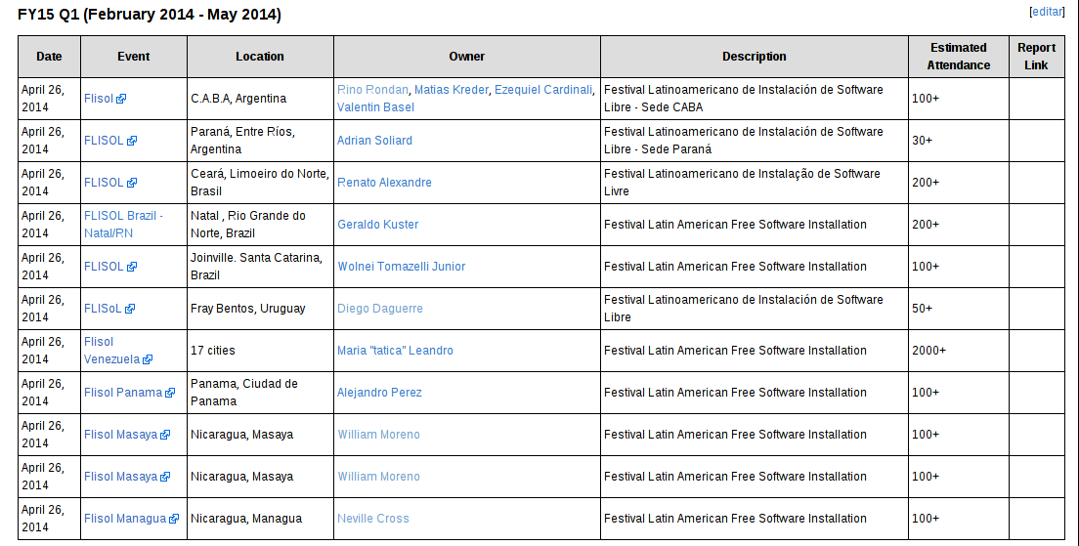
Proximos Eventos

Slide 36
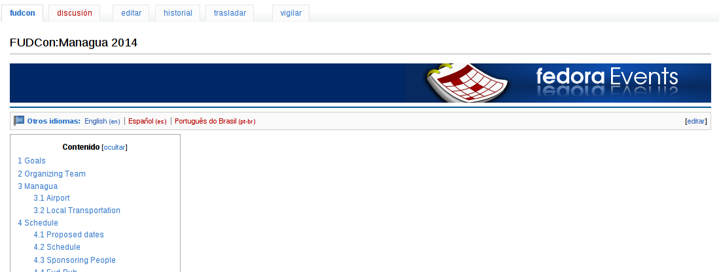
FUDcon 2014
Managua

Slide 37
Involucrandose

Slide 38
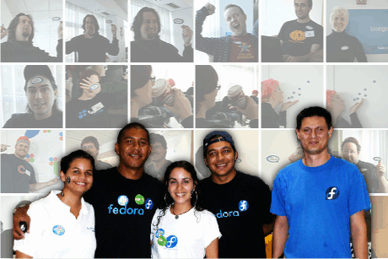
¿Cómo ingresar?
http://fedoraproject.org/es/join-fedora

Slide 39
En resumén
Mencionamos los distintos roles dentro de la comunidad.
Comentamos los medios de comunicacion
Hablamos sobre el rol de los embajadores

Slide 40
¿Preguntas?
CONTACTO:
delete@fedoraproject.org (matías)
villadalmine@fedoraproject.org (rino)
Licenciado bajo licencia Creative Commons http://creativecommons.org/licenses/by-nc-sa/3.0/deed.es

